Slide 1
確率分布：連続確率分布
統計学 #06
Notes:
※非常にコンテンツが多いので，様子を見ながら適宜2コマに分けてください．

Slide 2
今日の目標
第2章 第2節 確率分布
  t分布とその特徴について理解する
  カイ二乗分布とその特徴について理解する
  確率分布の期待値と分散について学ぶ

Slide 3
１：連続確率分布
T分布

Slide 4
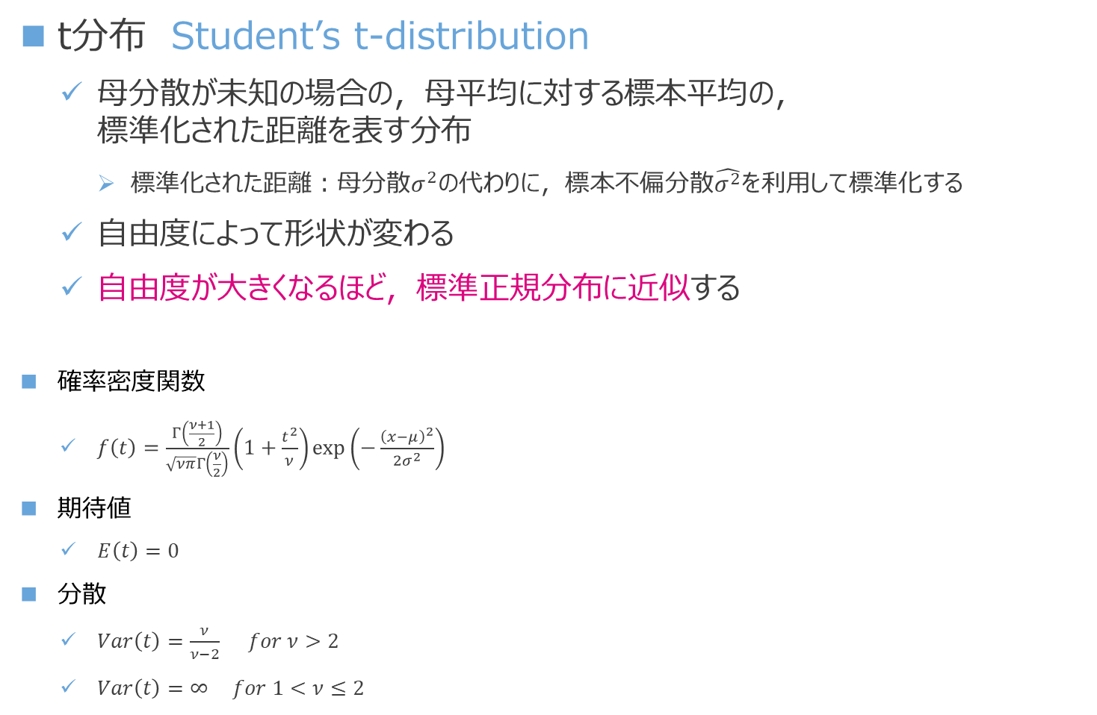
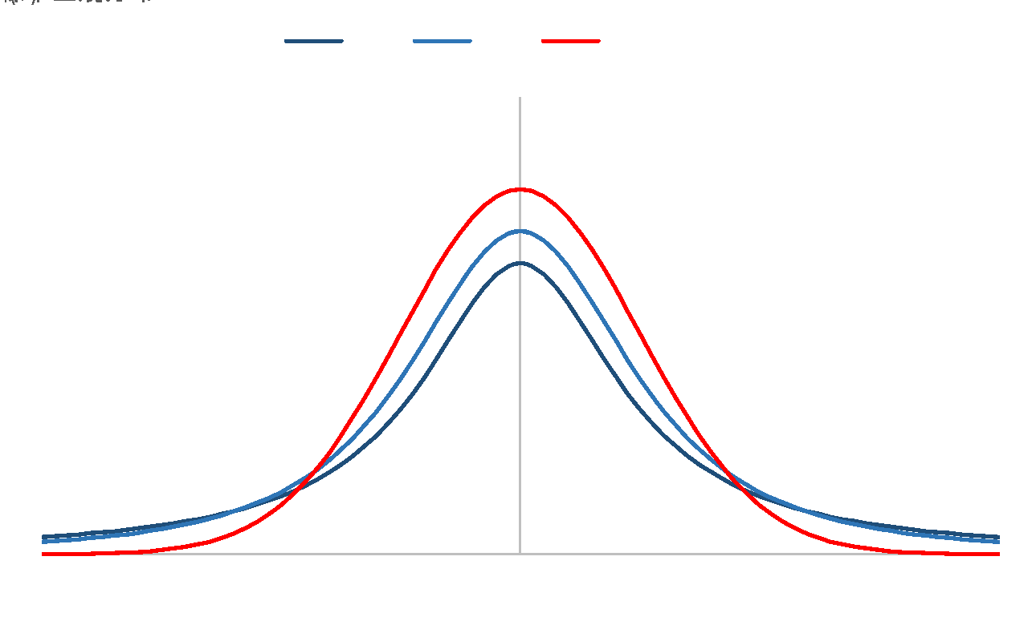
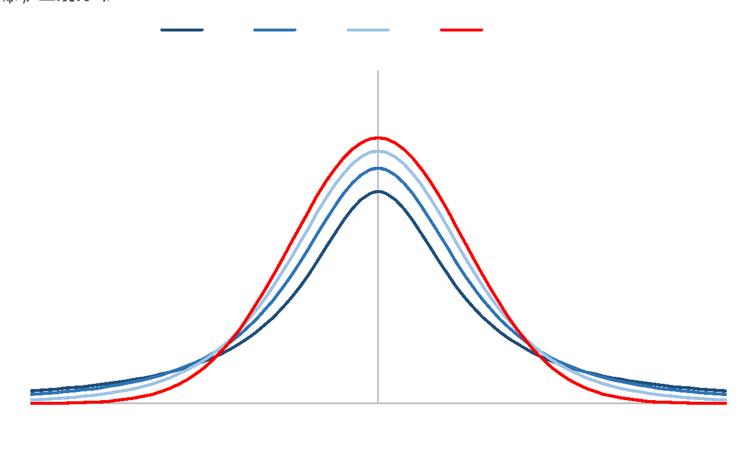
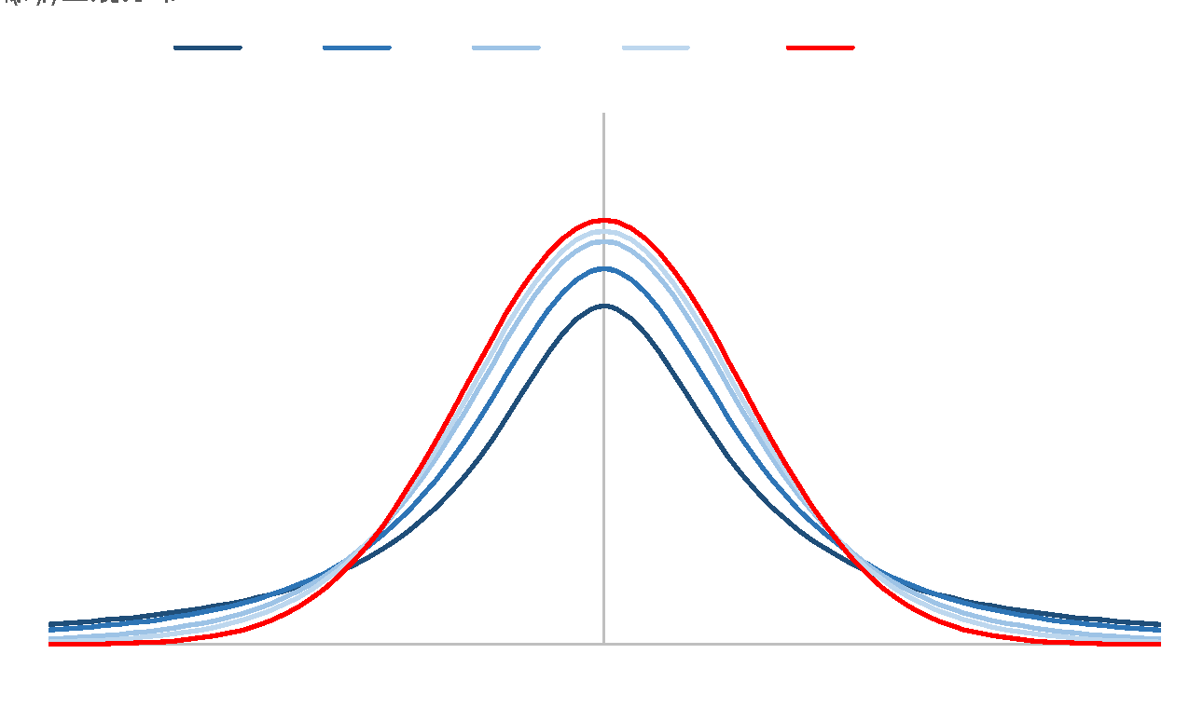
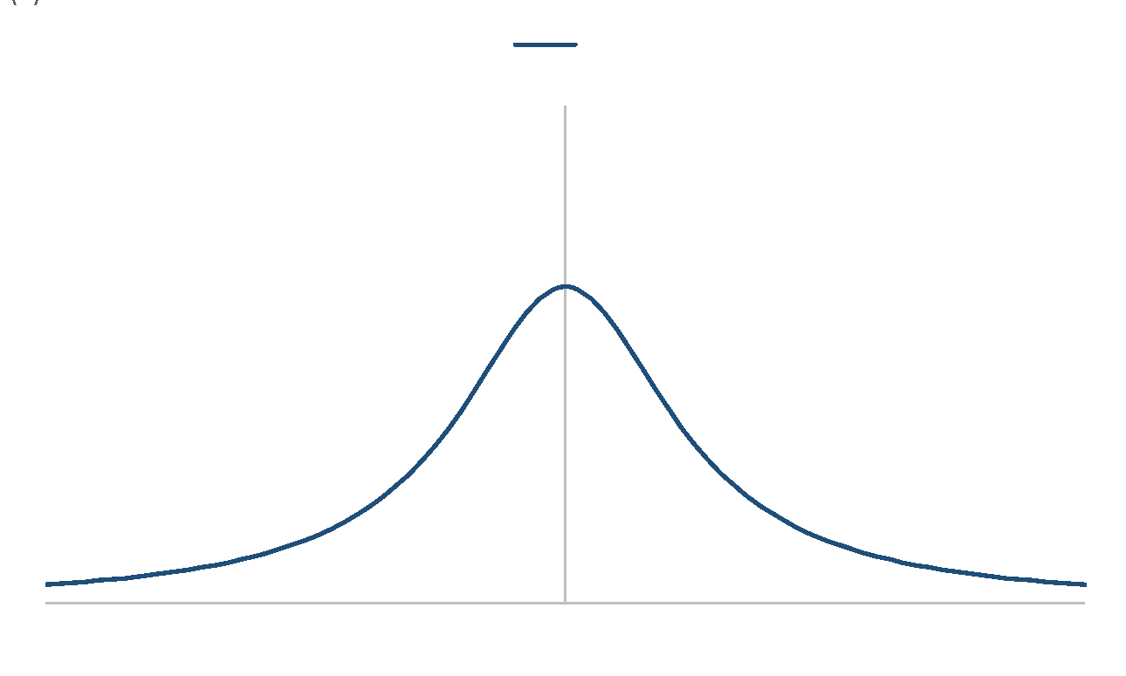
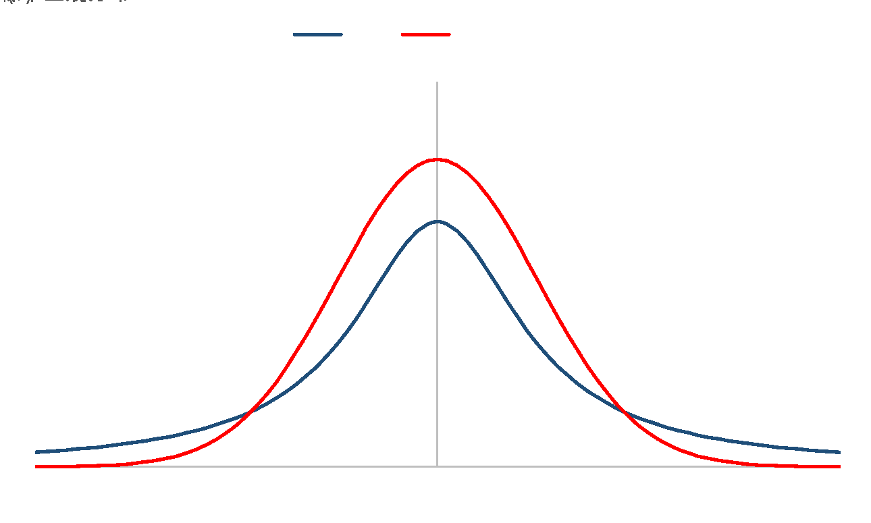
T分布

Slide 5
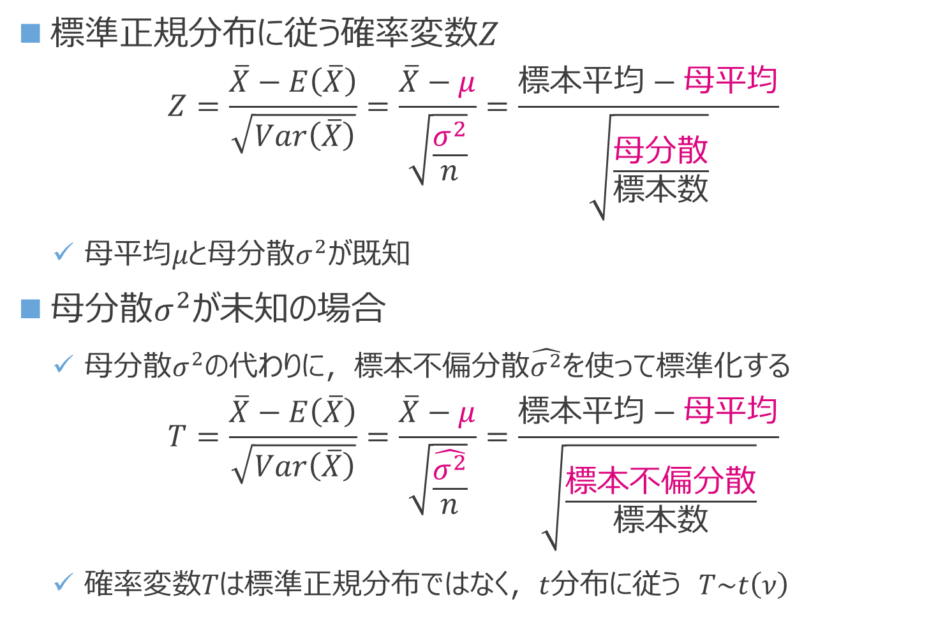
T分布
重要

Slide 6
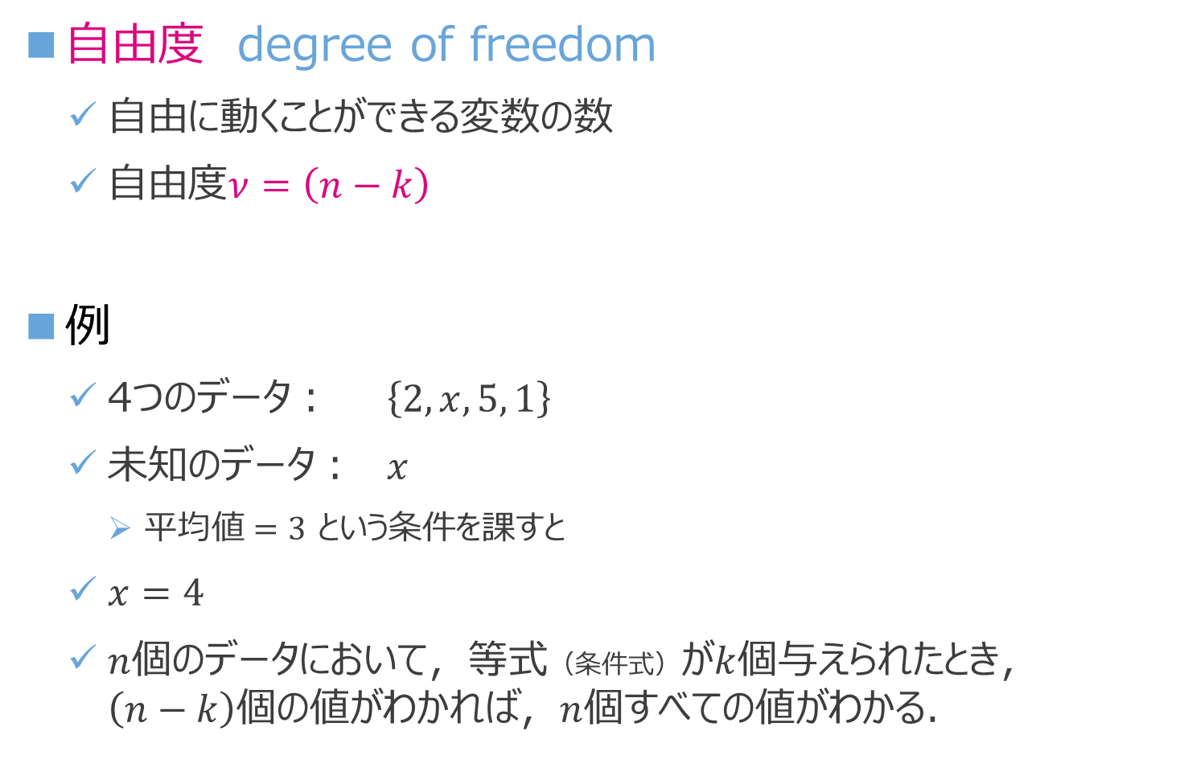
自由度

Slide 7
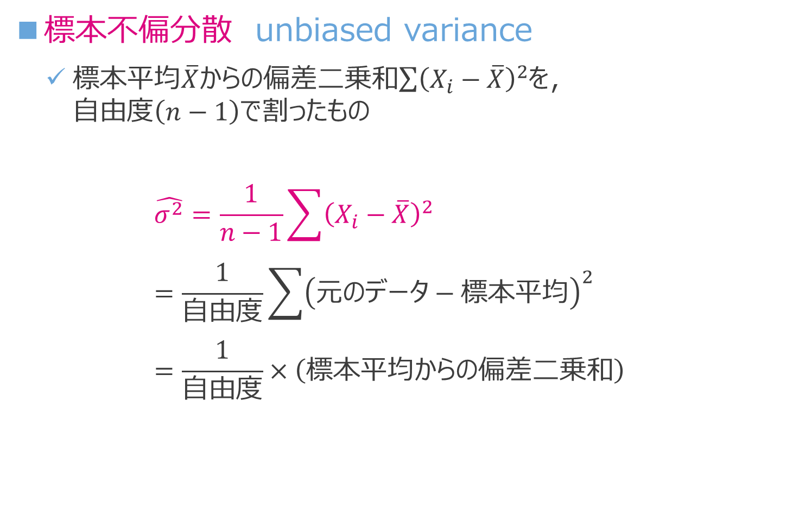
標本不偏分散
重要

Slide 8
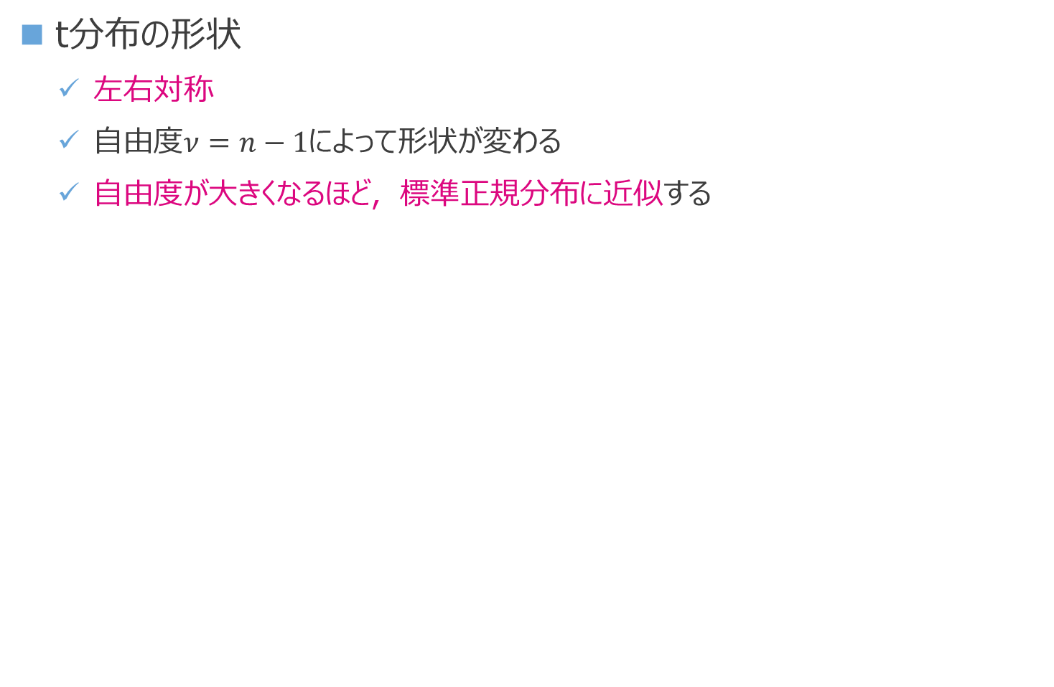
T分布の形状

Slide 9
２：連続確率分布
T分布表の読み方

Slide 10
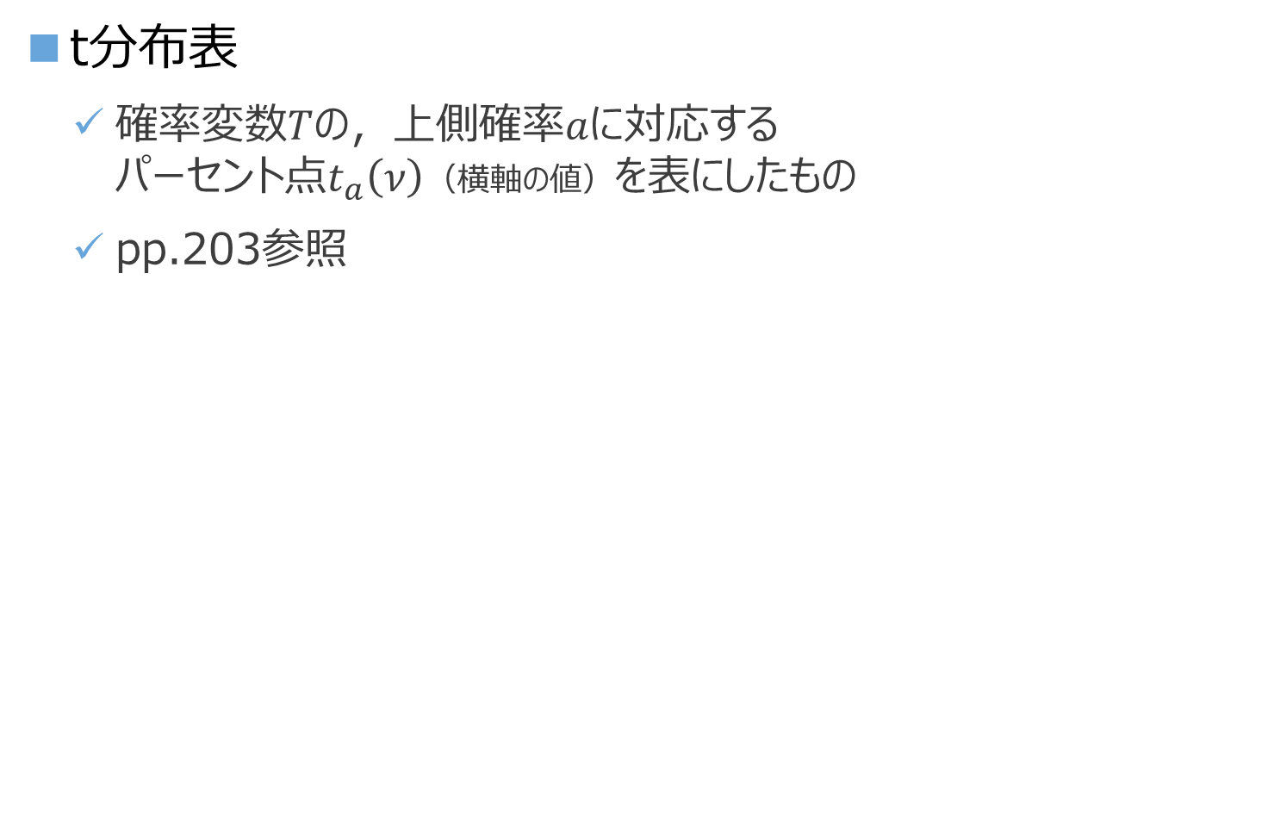
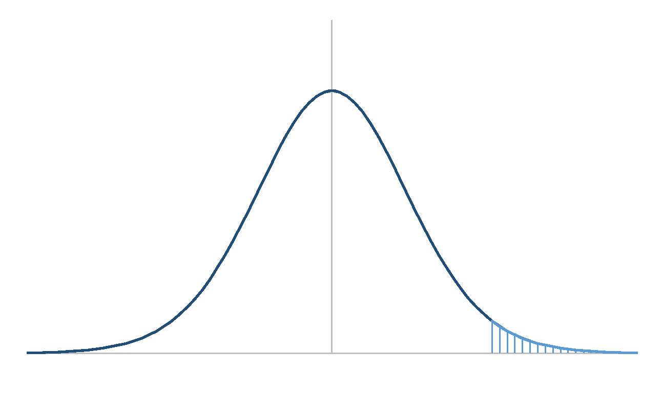

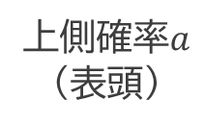

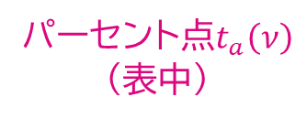
T分布表

Slide 11
標準正規分布表との違い
 | 標準正規分布表 | t分布表
表側 | 0.0
表頭 | 0.00
表中

Slide 12
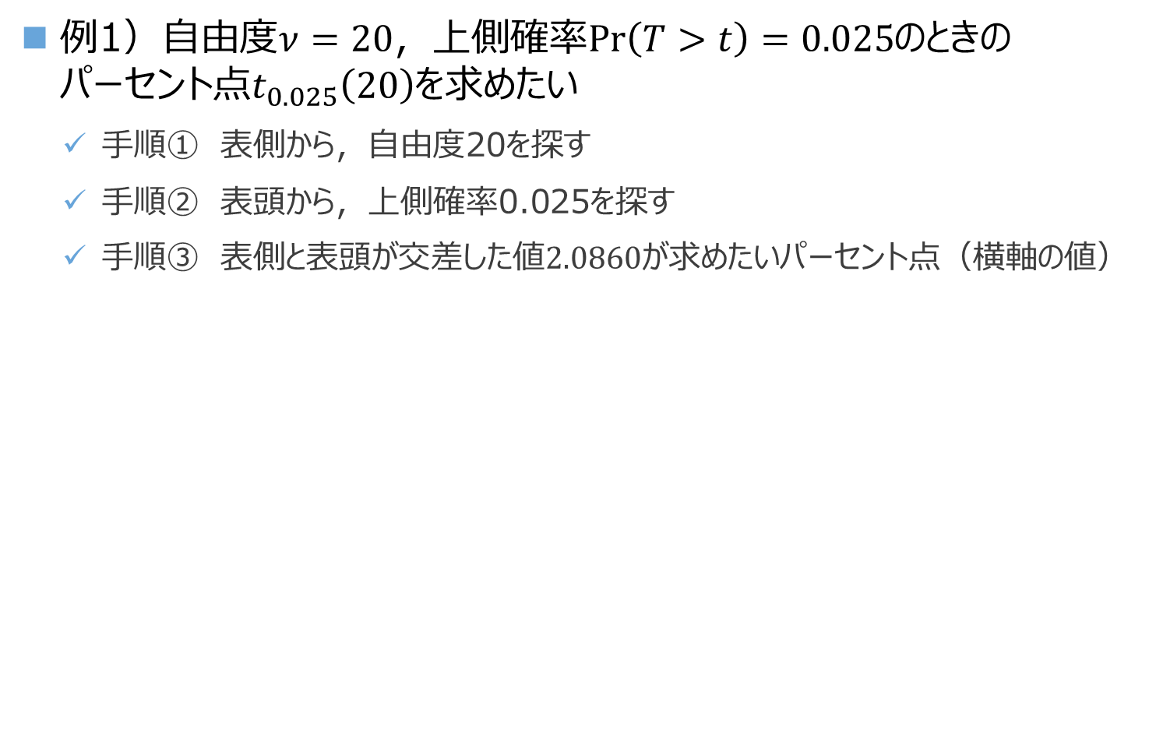

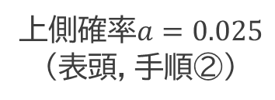
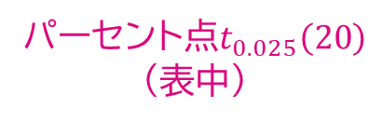
T分布表の読み方①

Slide 13
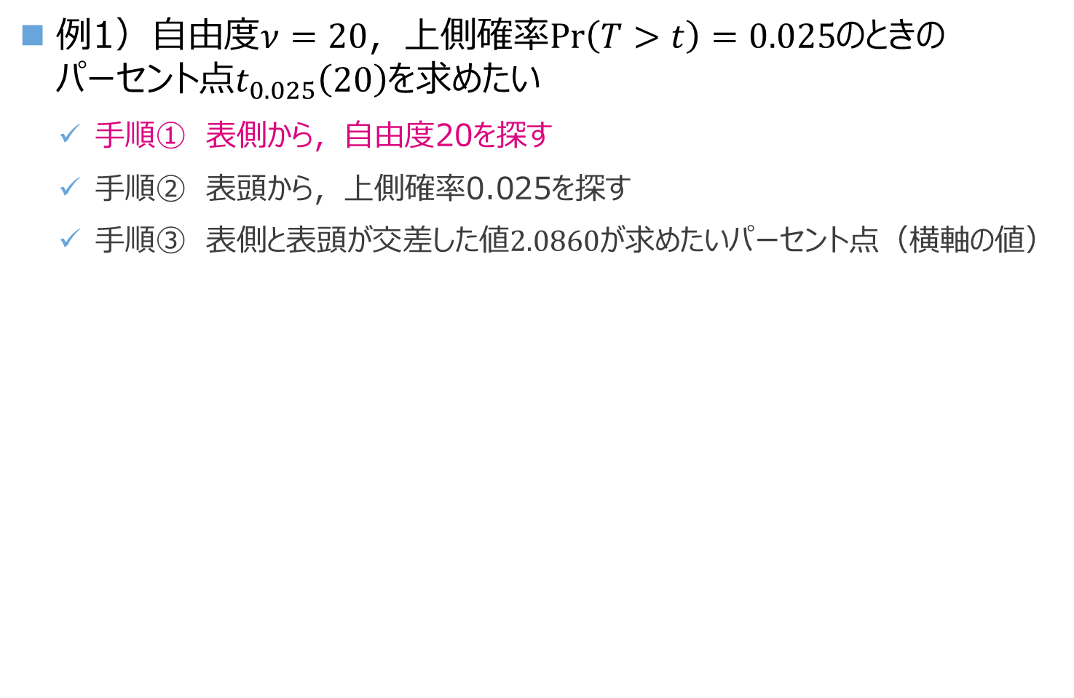
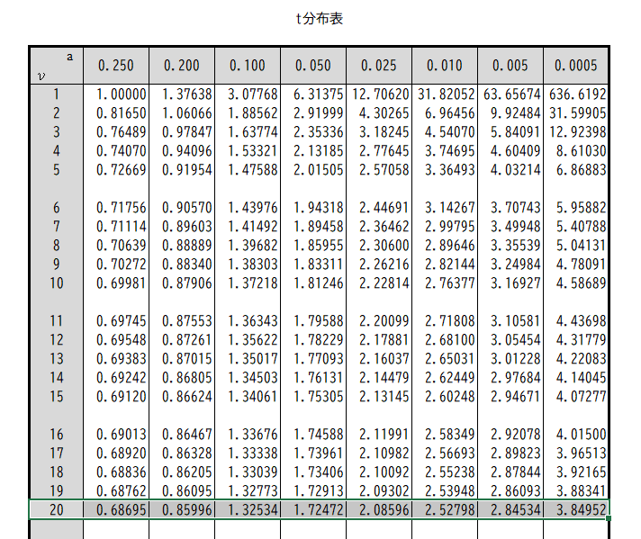
（補足１）T分布表の読み方①

Slide 14
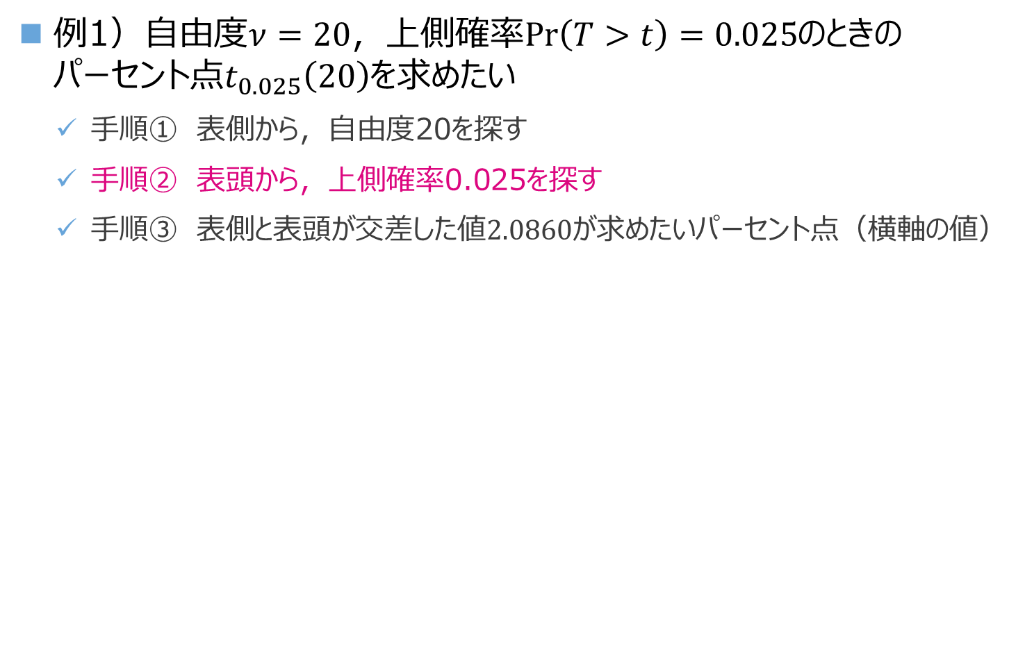
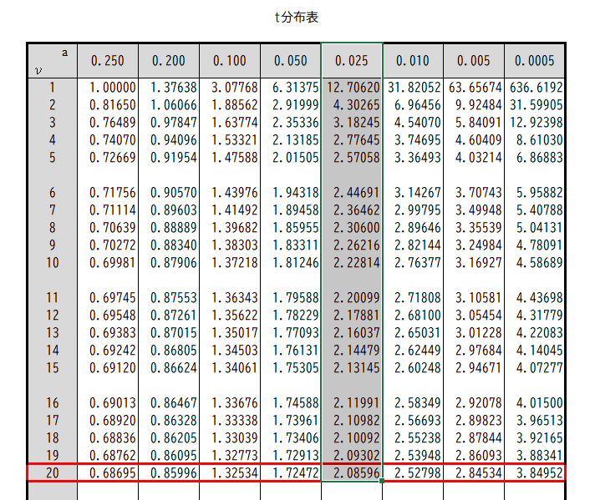
（補足２）T分布表の読み方①

Slide 15
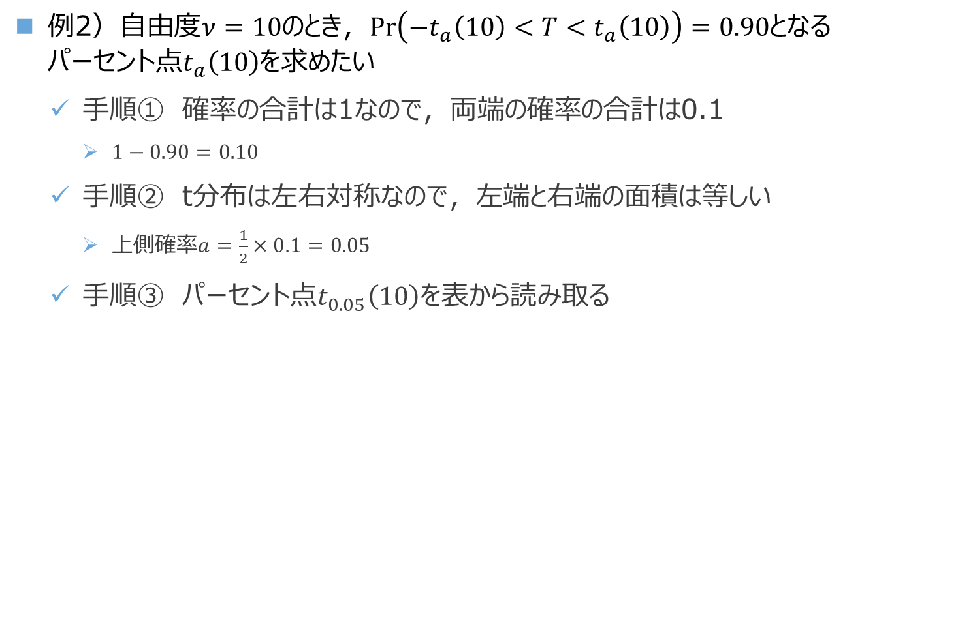
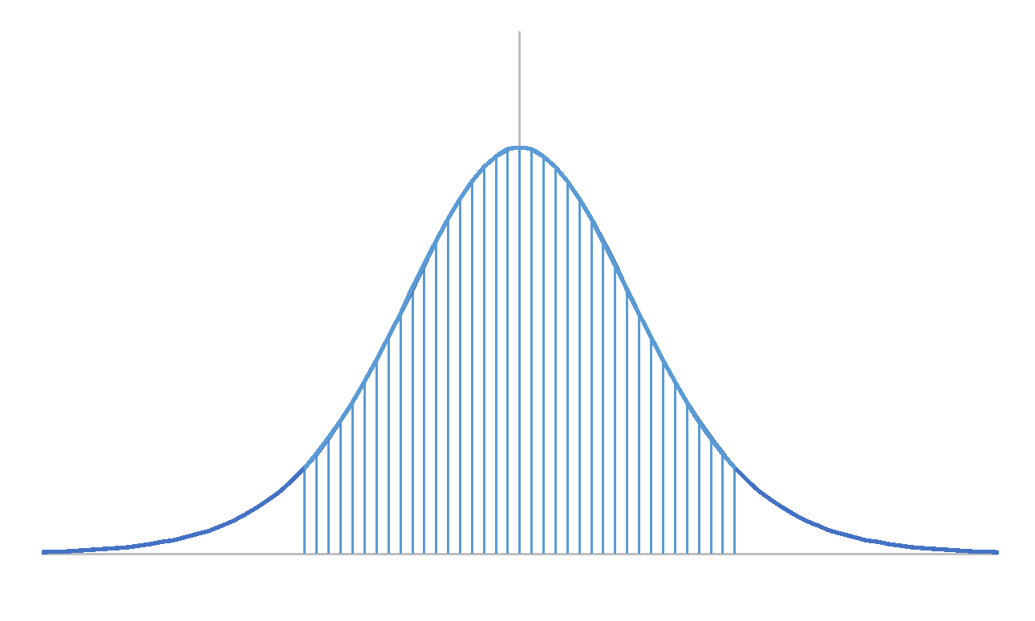

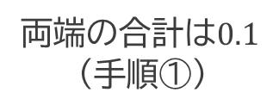
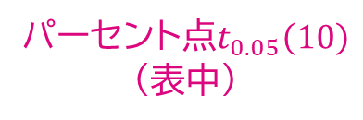
T分布表の読み方④
左右で同じ面積
（手順②）
0.90

Slide 16
３：連続確率分布
カイ二乗分布

Slide 17
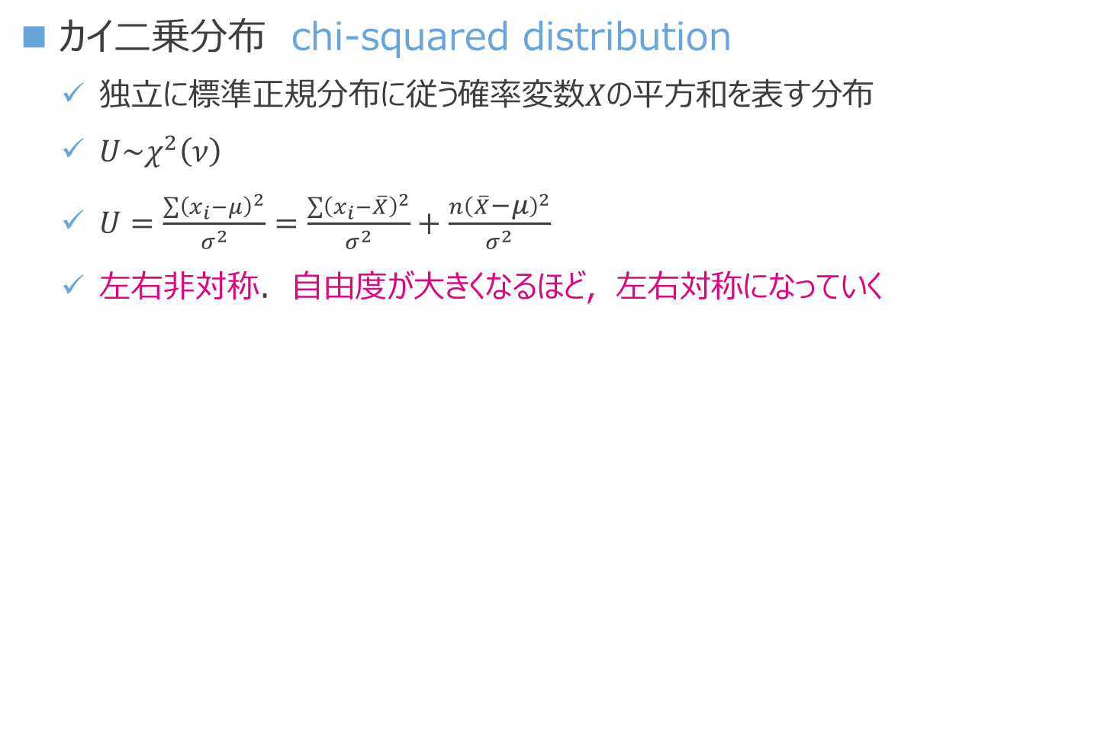
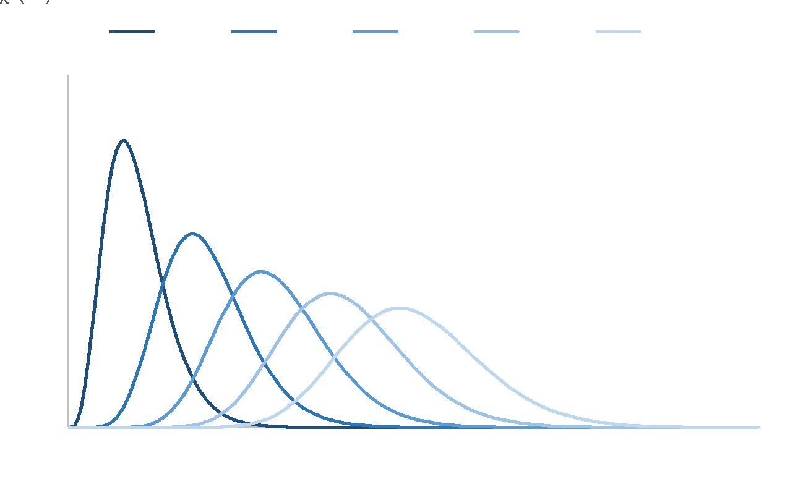
カイ二乗分布

Slide 18
４：確率分布の期待値と分散

Slide 19
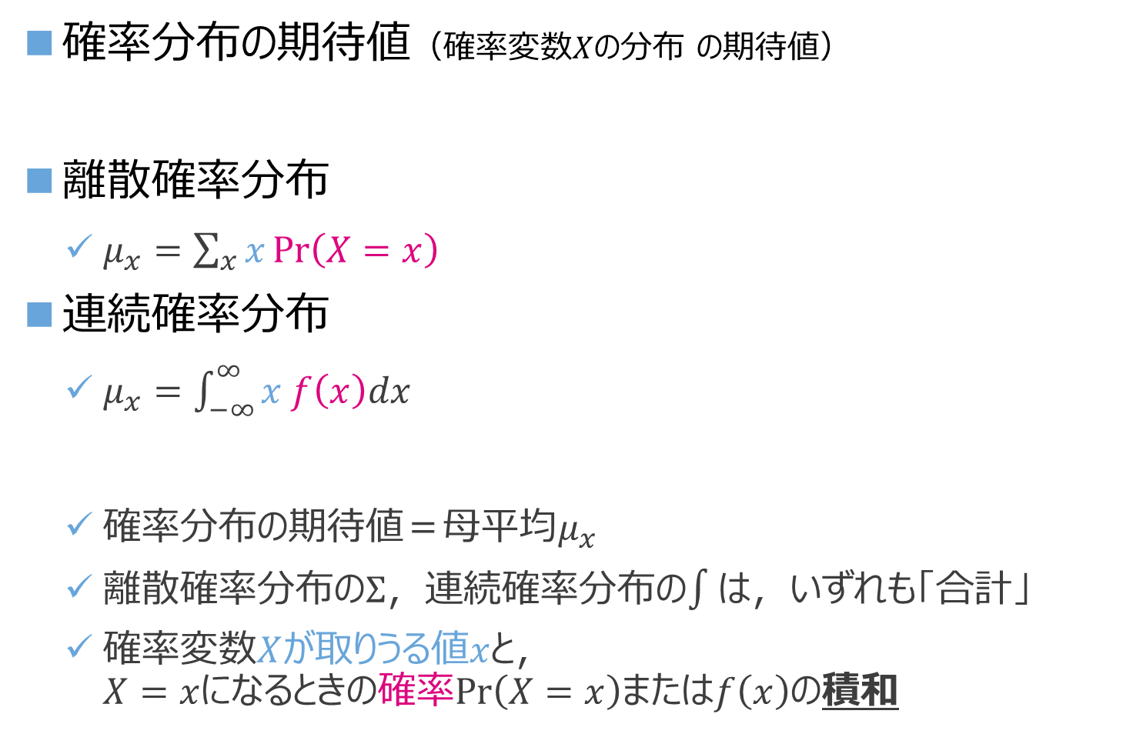
確率分布の期待値
重要

Slide 20
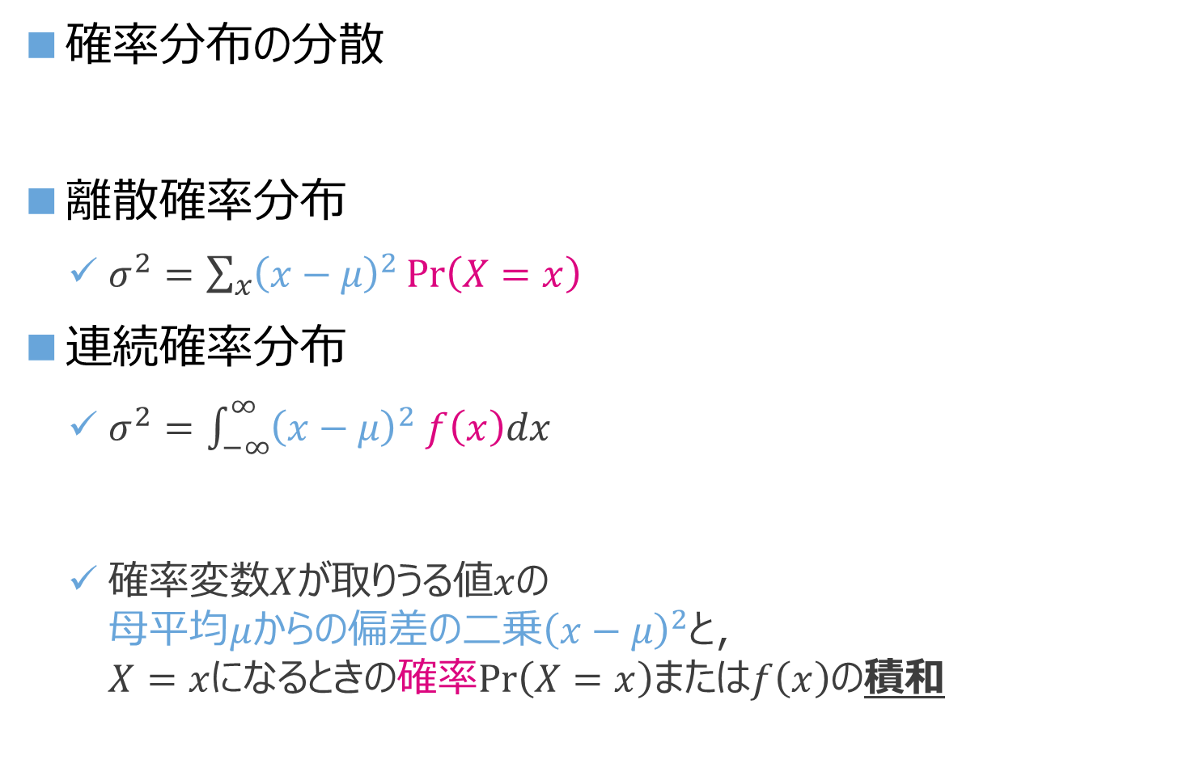
確率分布の分散
重要

Slide 21
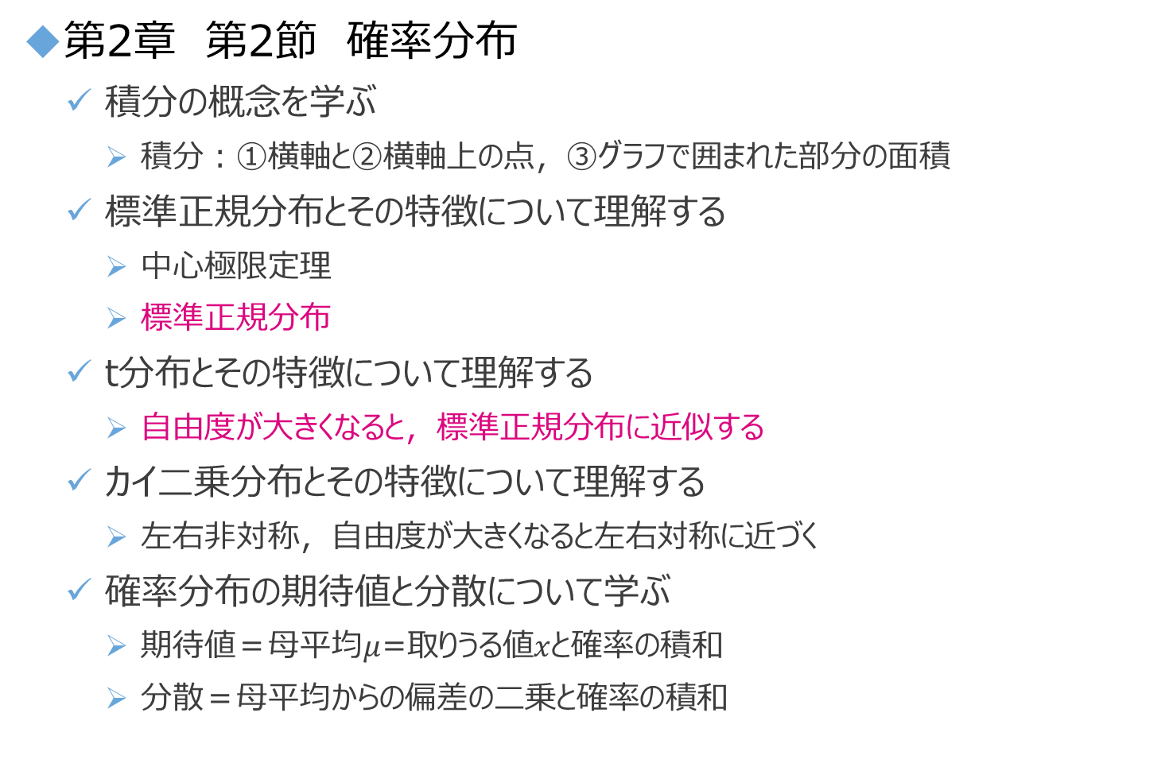
SUMMARY

